Slide 1
Звіт роботи Чернявського ЗДО
“Золоте копитце”

Slide 2
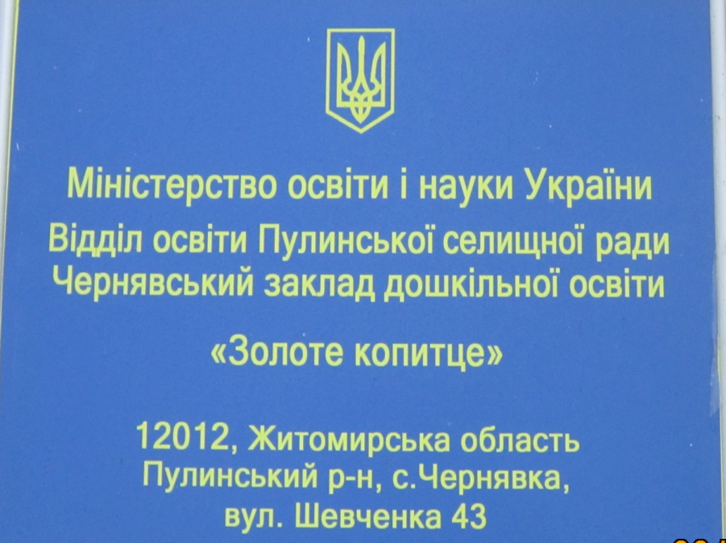
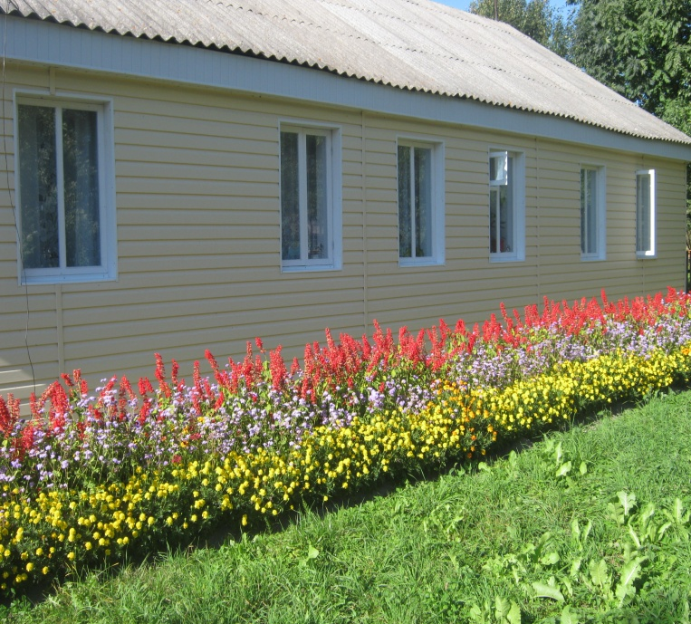

Slide 3
Заклад дошкільної освіти введений в дію 01.08.2011 р.
проектна потужність
- 28 місць
виховується - 15 дітей

Slide 4

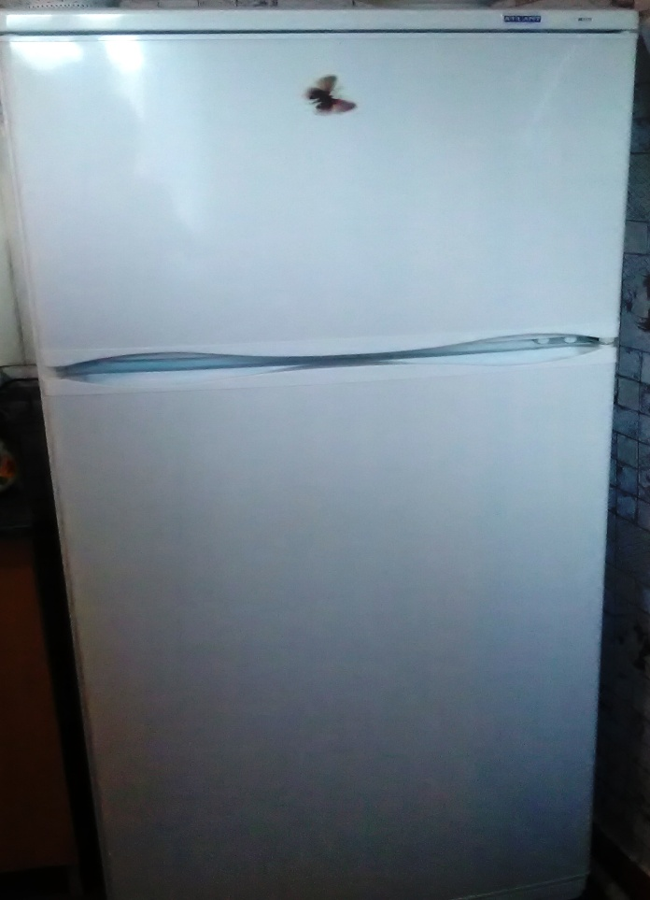
За сприяння відділу освіти було придбано
холодильник

Slide 5
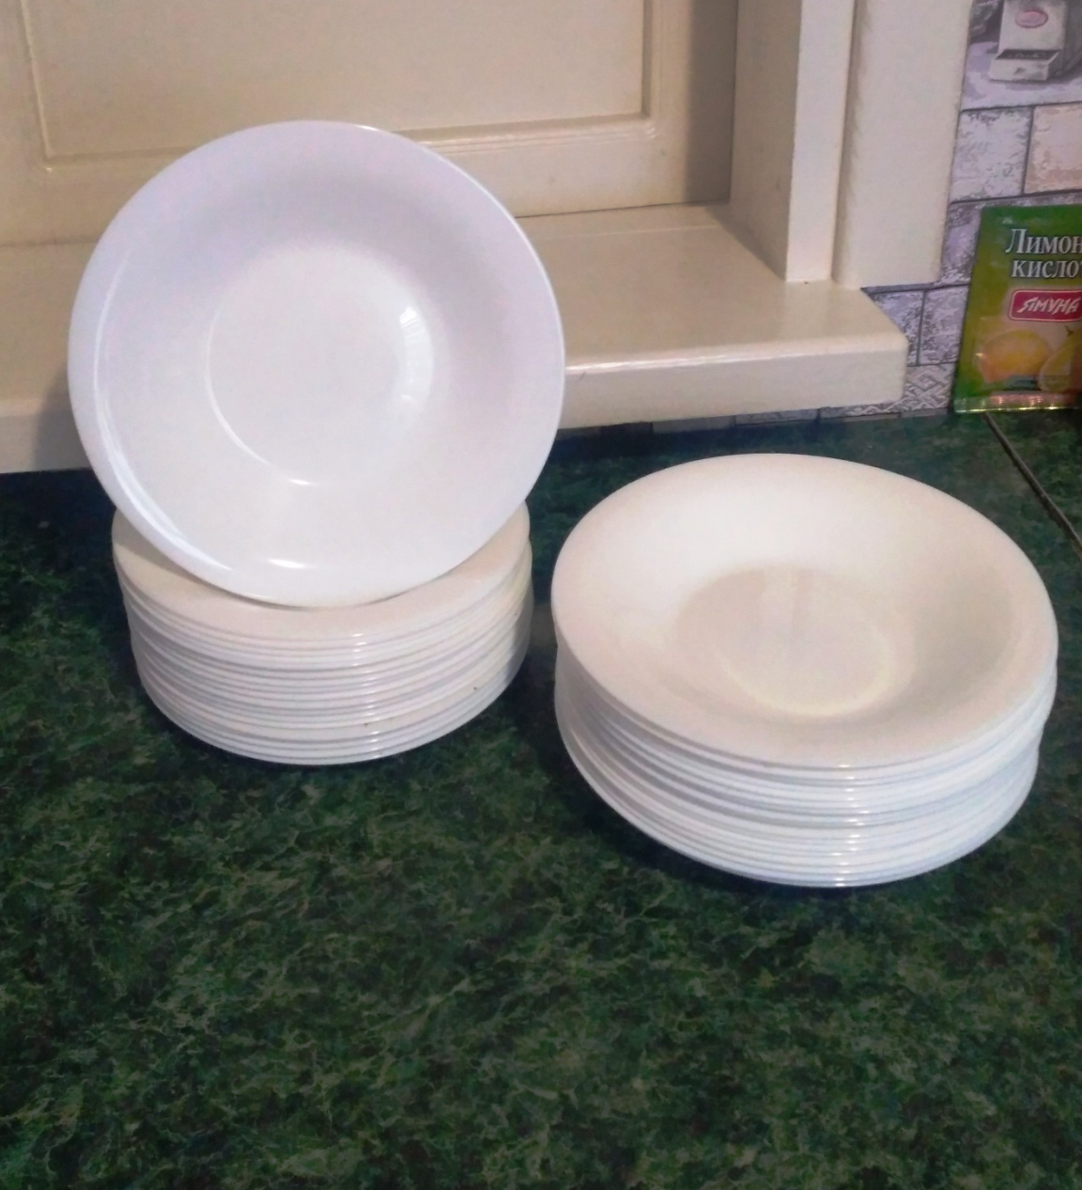
посуд

Slide 6
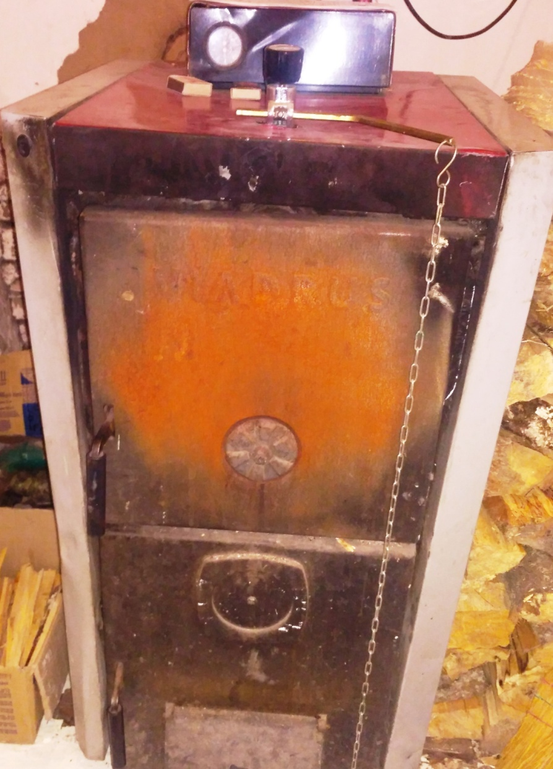
котел

Slide 7
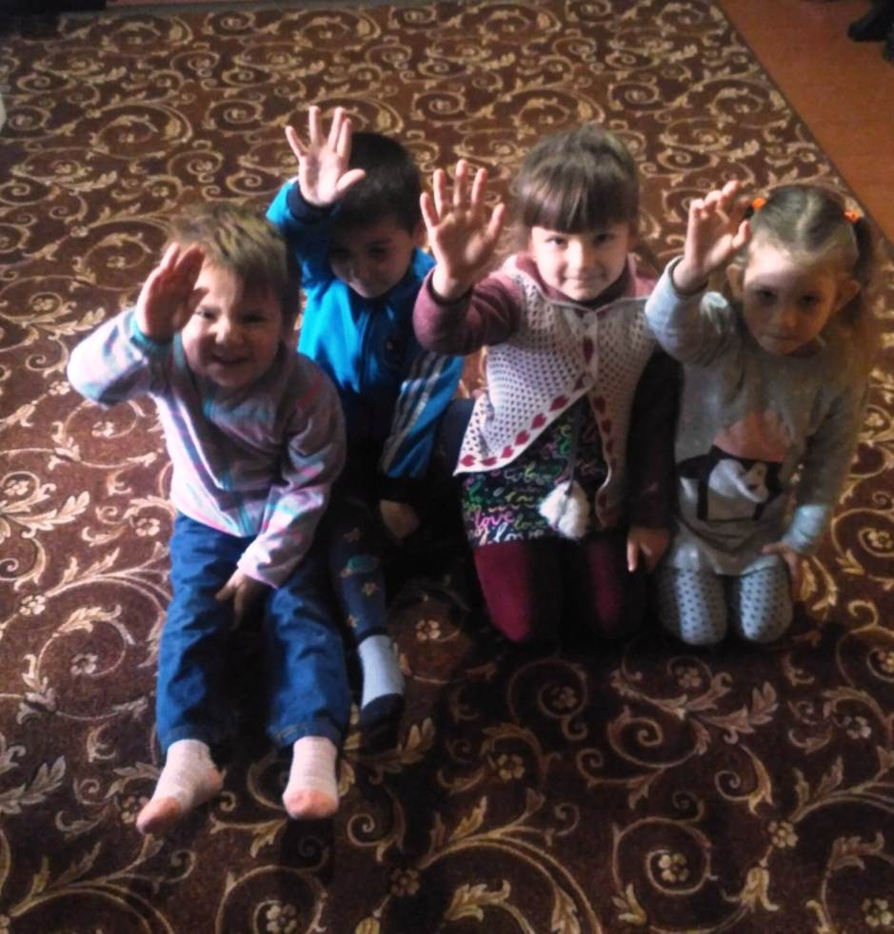
За сприяння старости Пулиногутського старостинського округу придбано
коврове
покриття

Slide 8

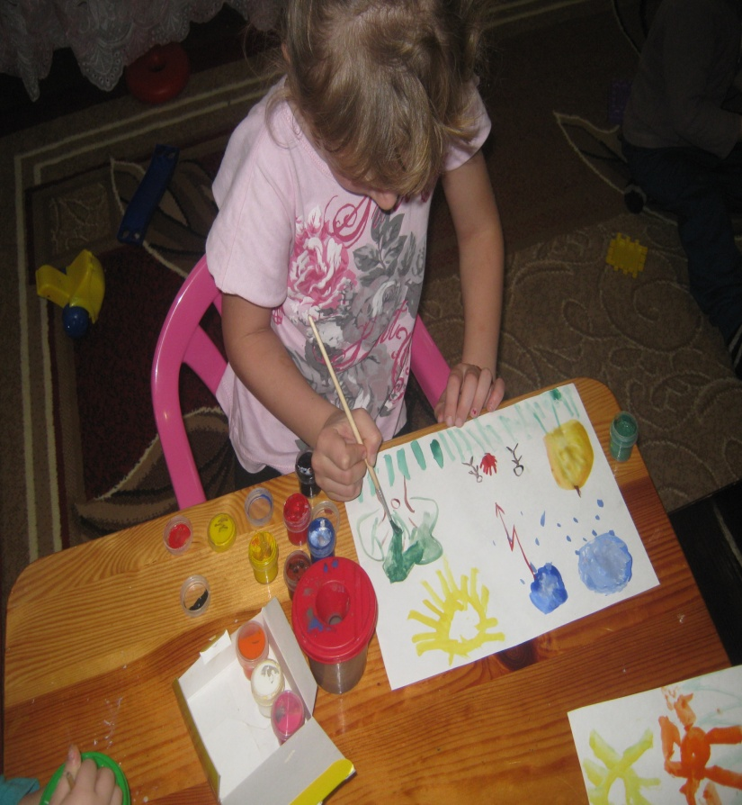
Художньо – продуктивна діяльність

Slide 9
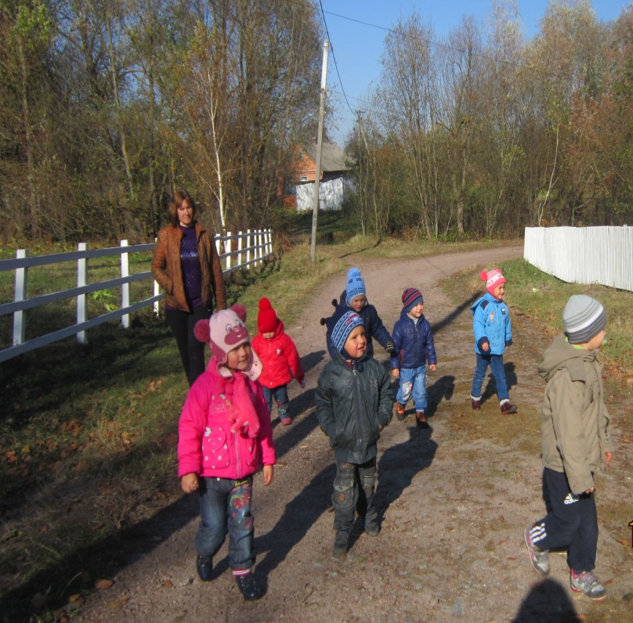
Ознайомлення з довкіллям

Slide 10
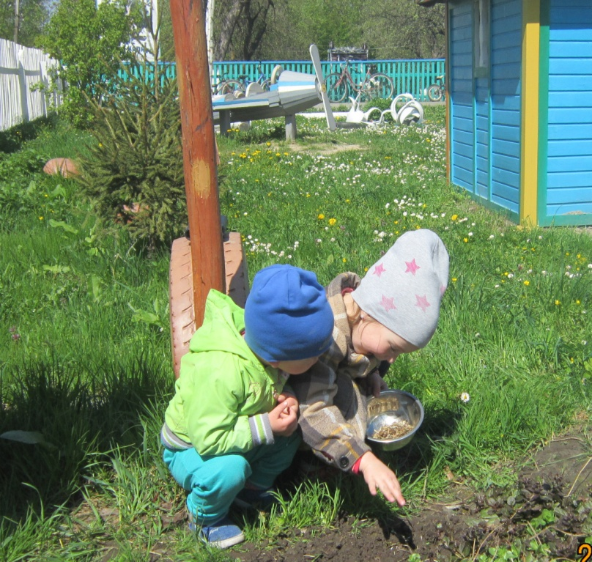
Праця у природному довкіллі

Slide 11
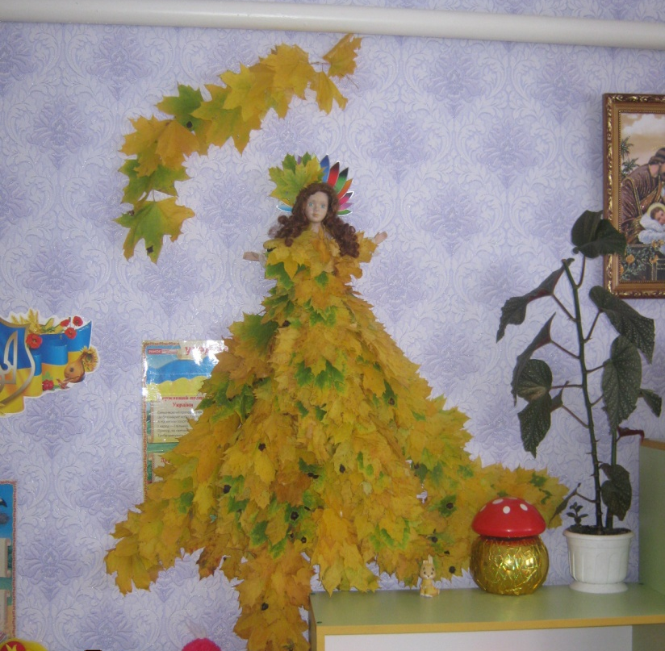
Художньо продуктивна діяльність

Slide 12

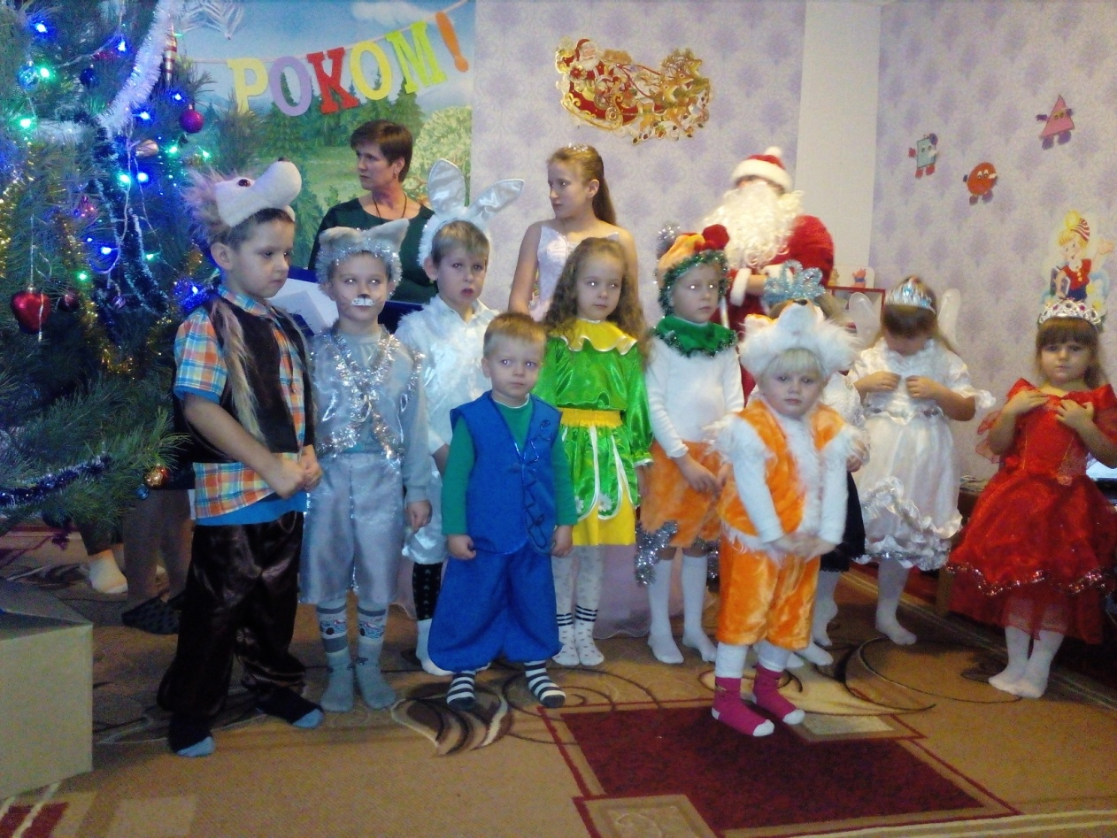
Новорічний ранок

Slide 13
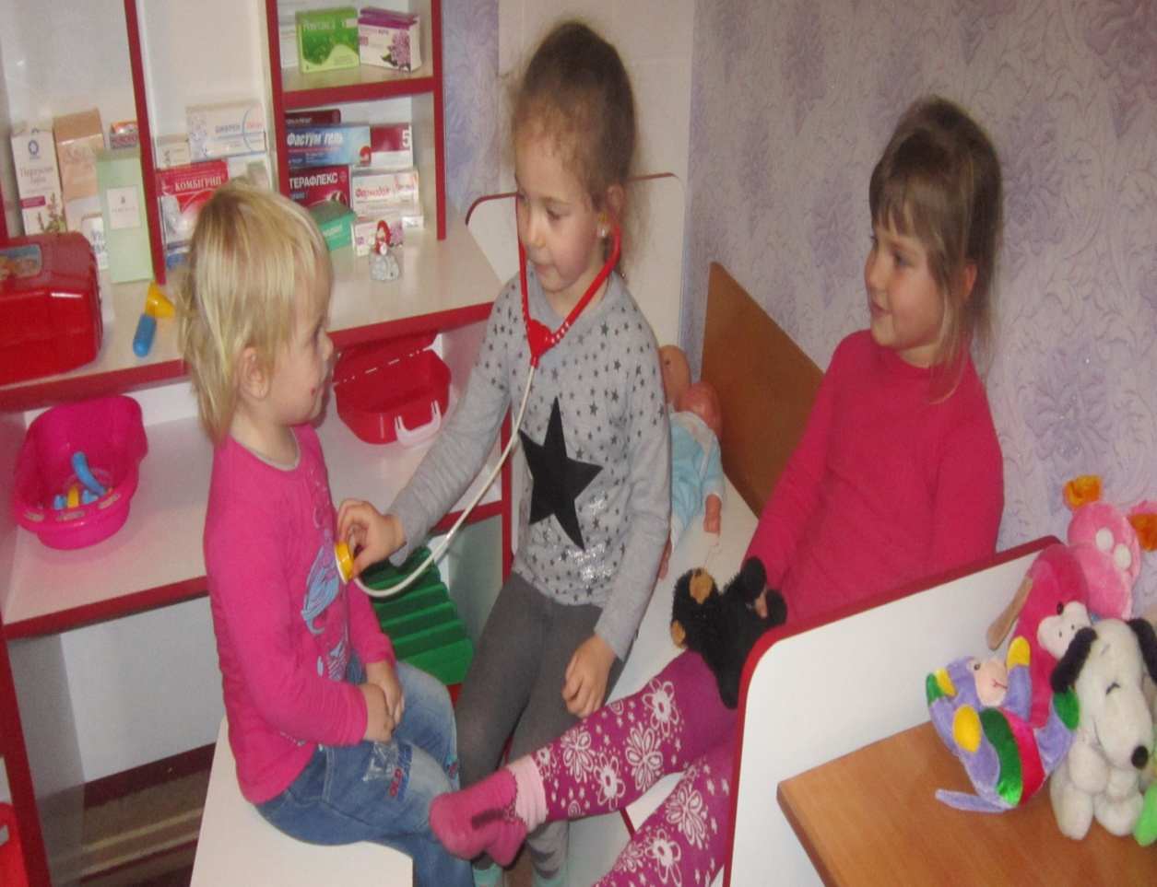
Сюжетно – рольові ігри

Slide 14
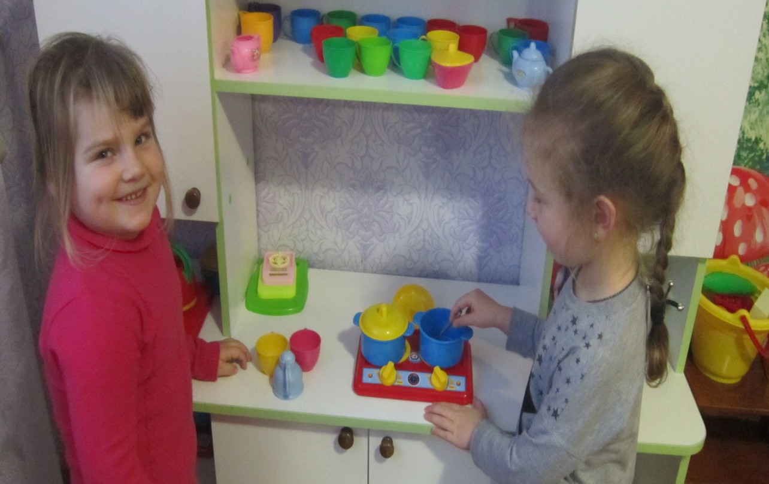

Slide 15

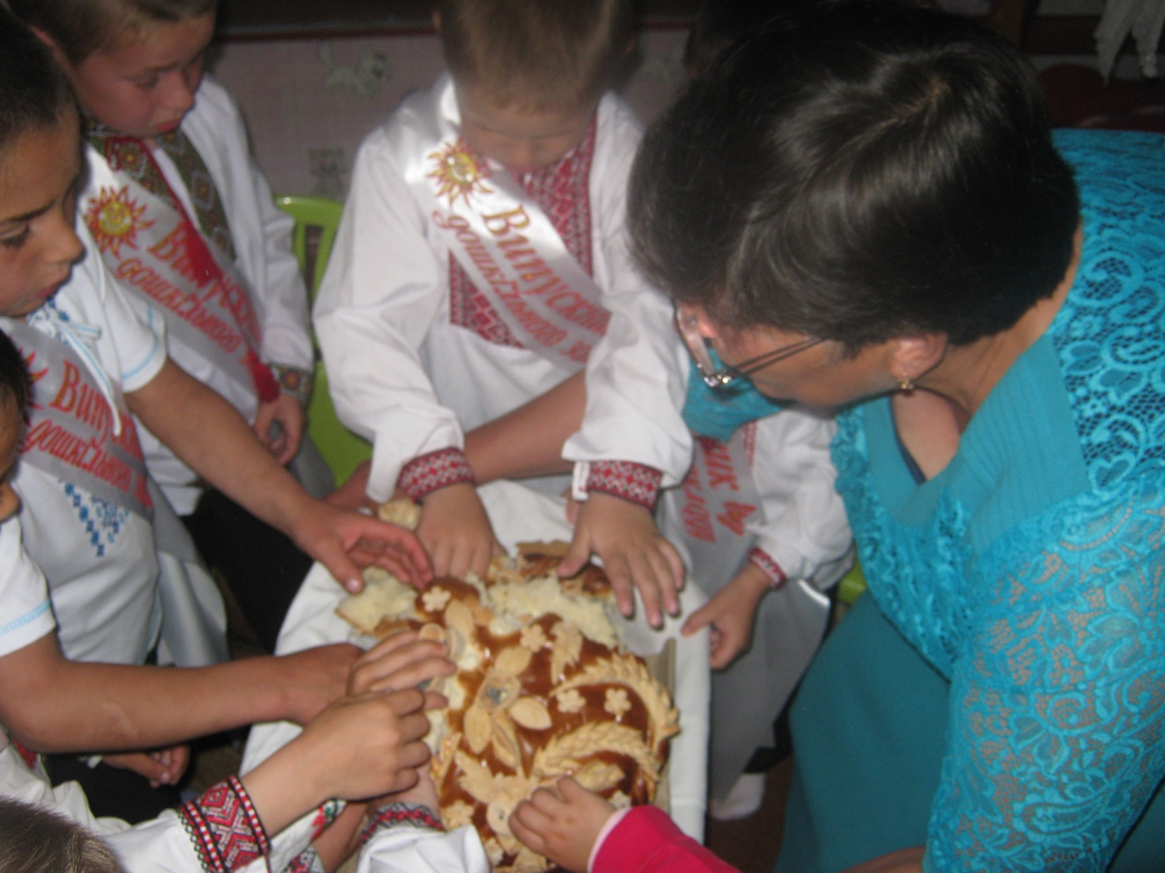
“Прощавай садочку!”

Slide 16

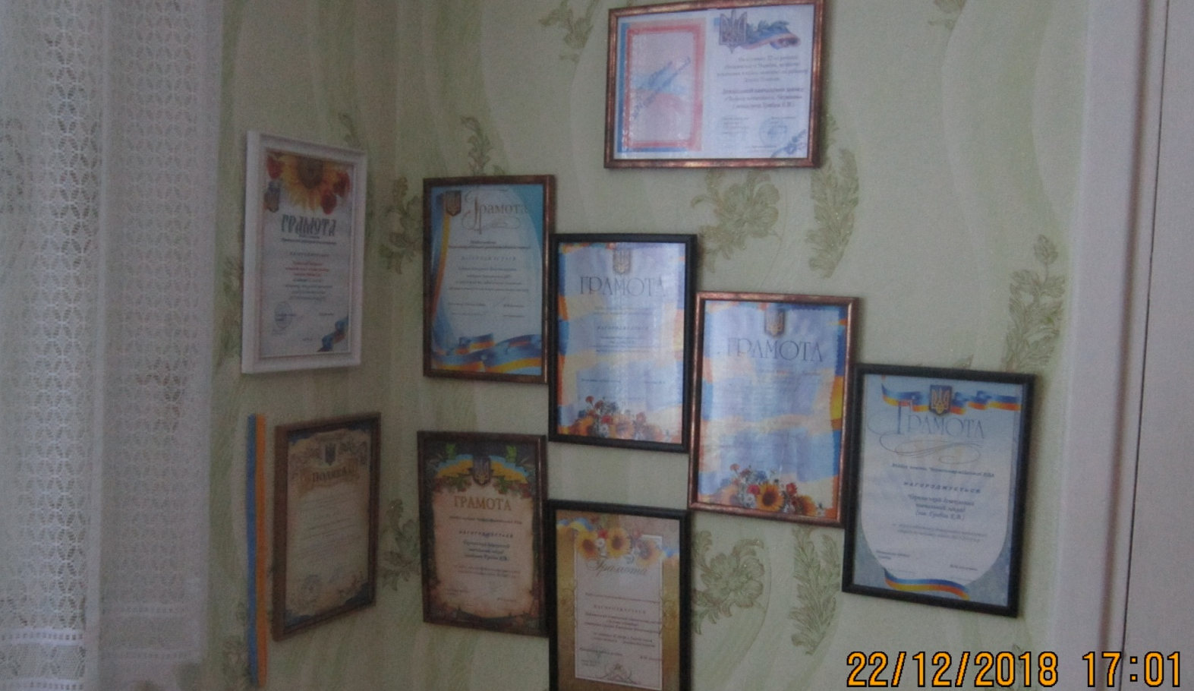
Наші досягнення

Slide 17

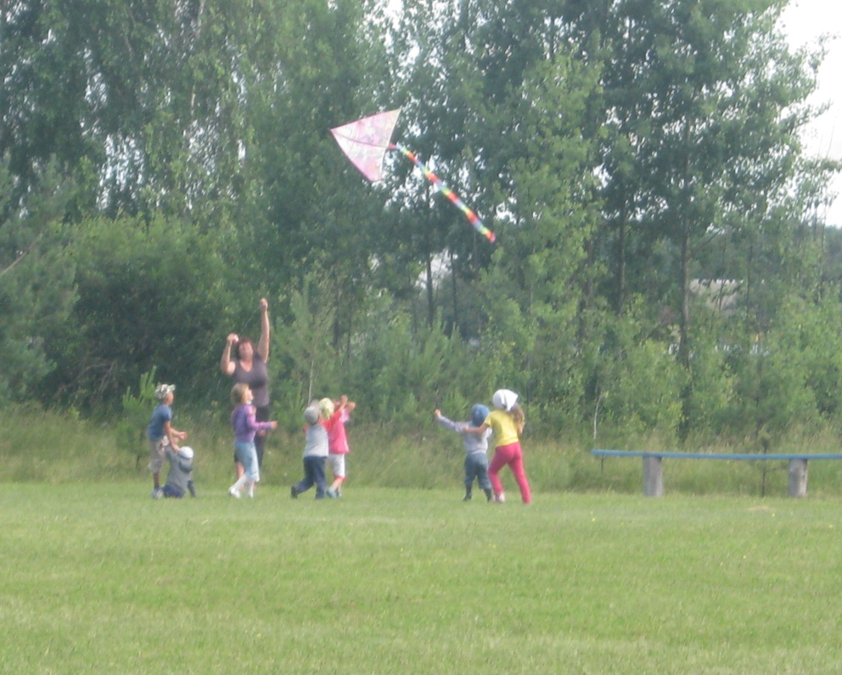
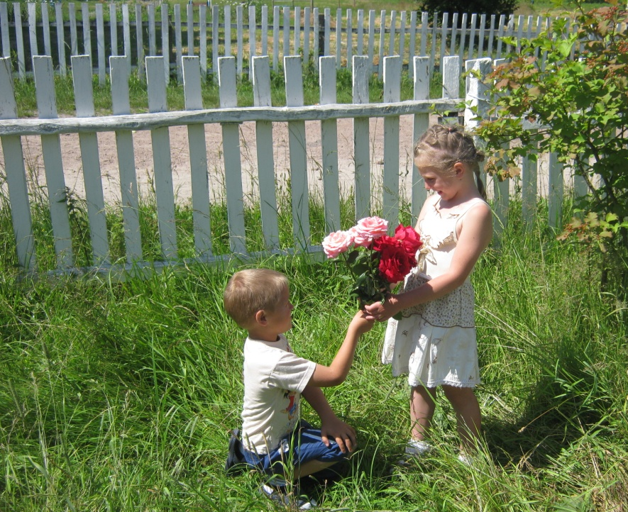

Slide 18
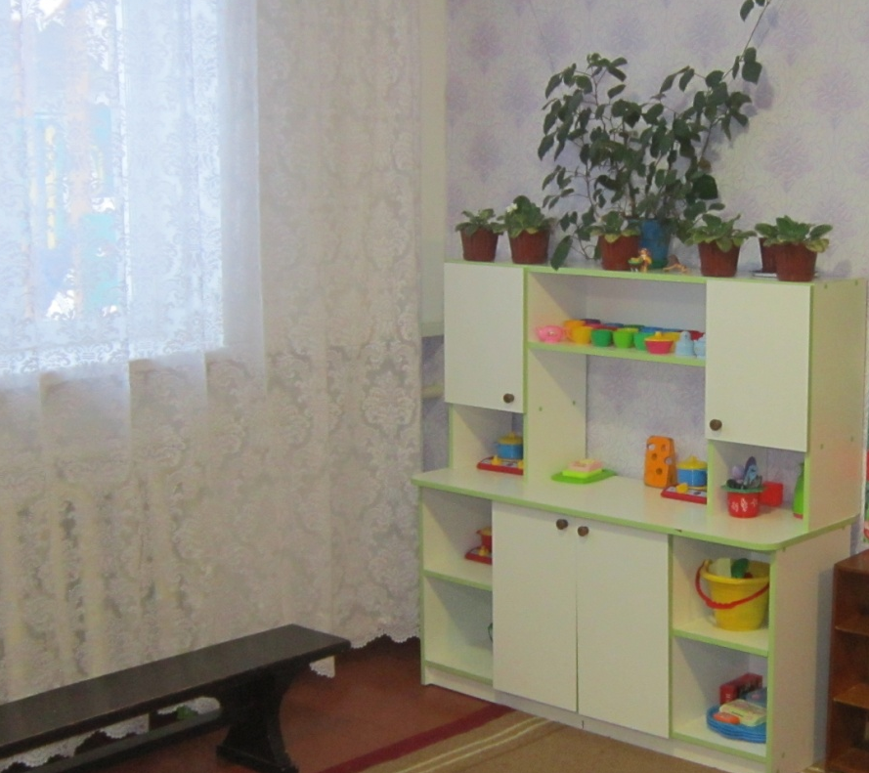
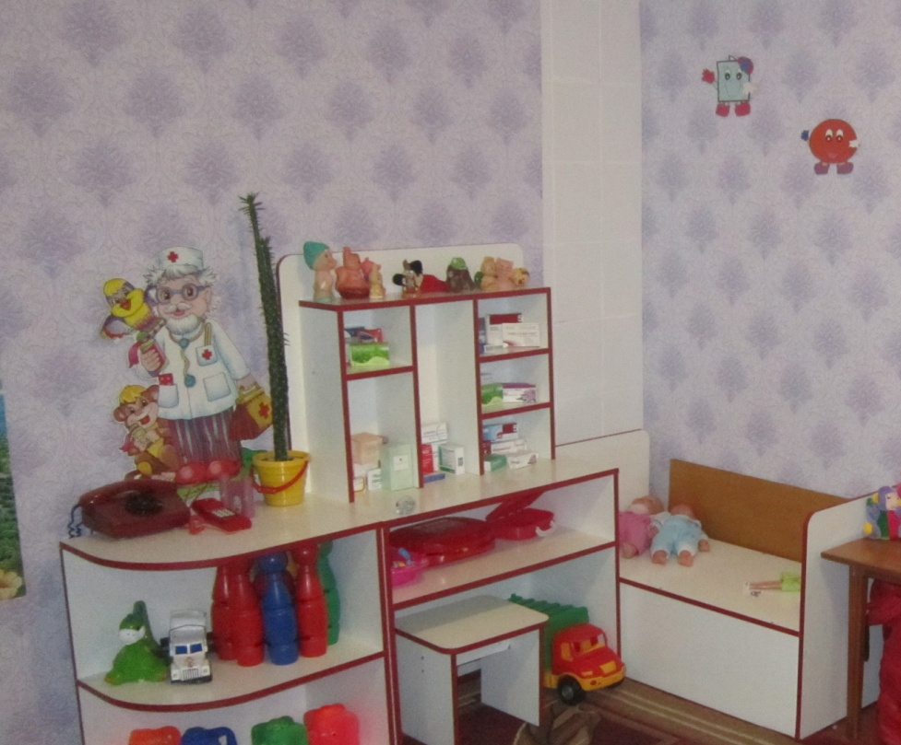
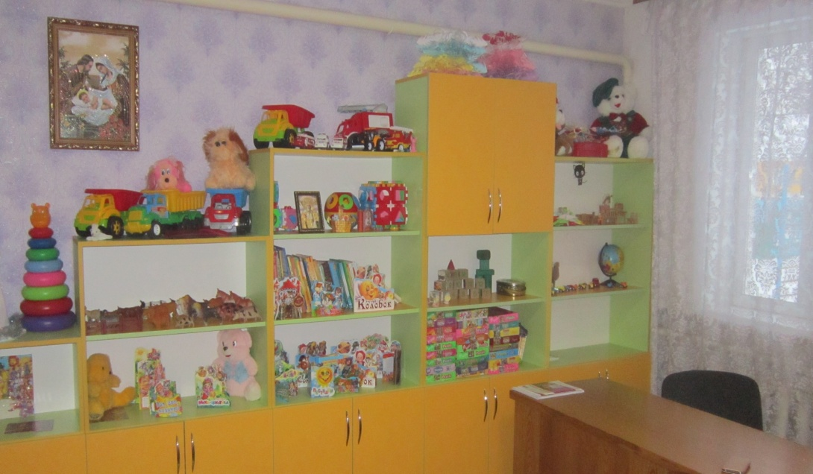

Slide 19
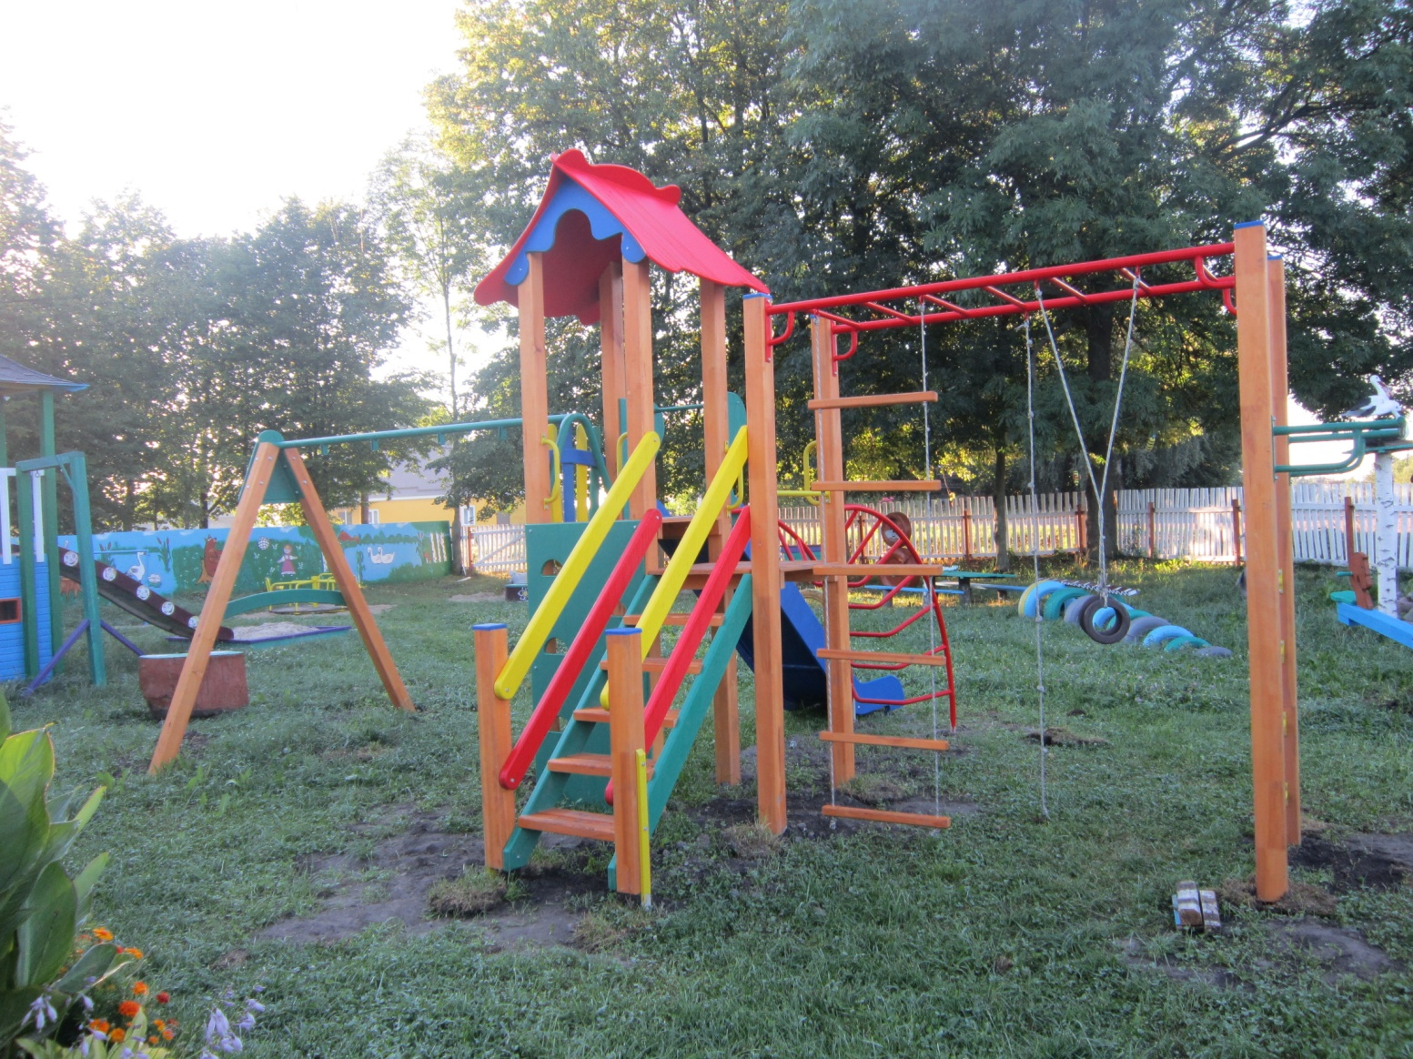

Slide 20
Дякуємо за увагу!!!

